Slide 1
Home Control Project
조원 : 채대길,소병민

Slide 2
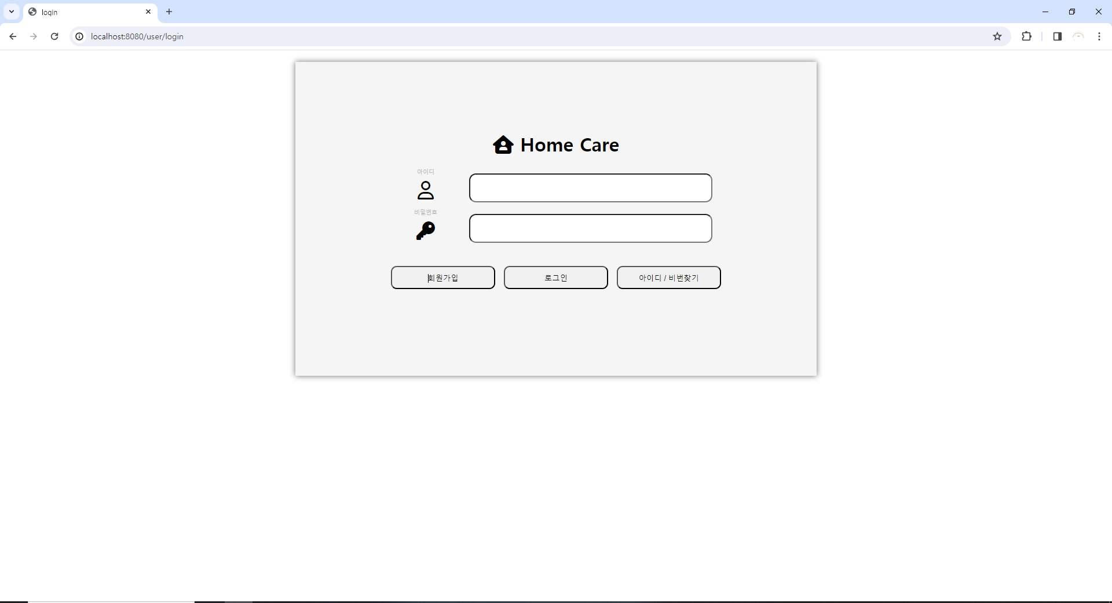
메인

Slide 3
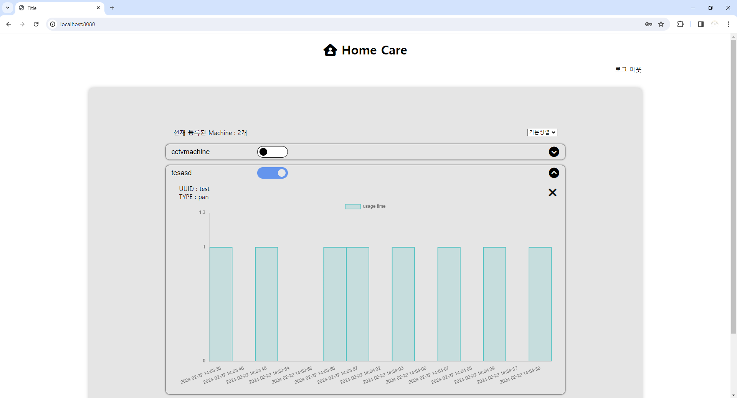
제어페이지

Slide 4
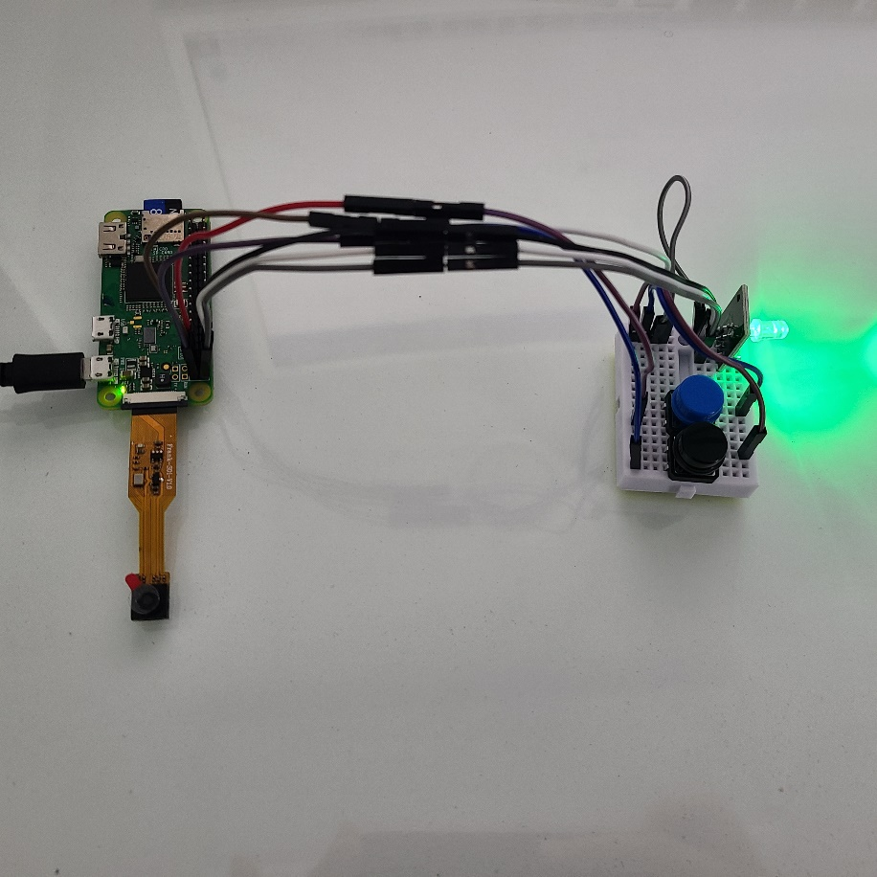
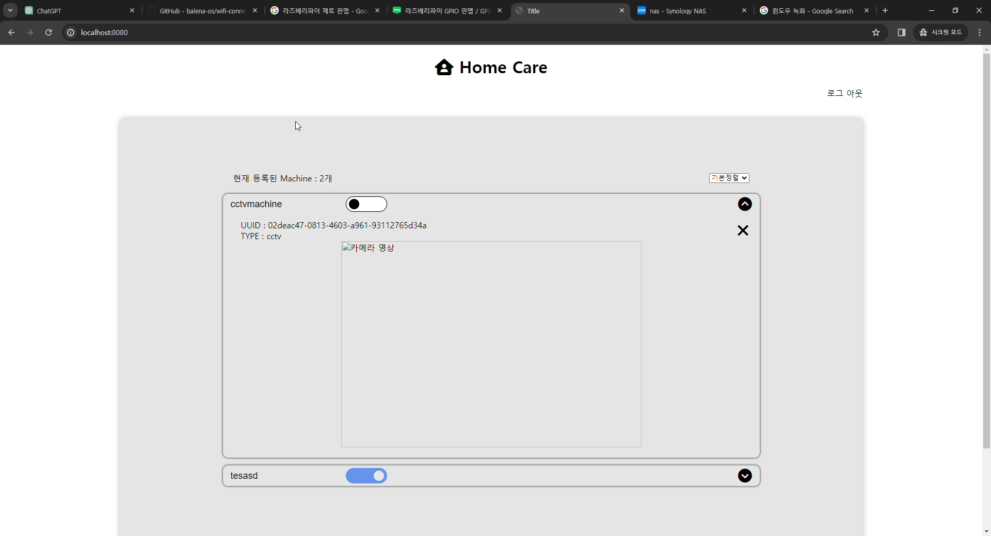
Cctv 동작 시연

